Slide 1
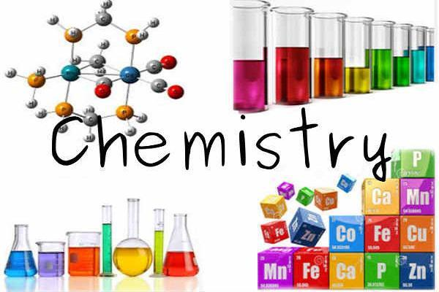

Hóa học 8
CHỦ ĐỀ: NƯỚC
GV: LÊ THỊ NHỨT

Slide 2
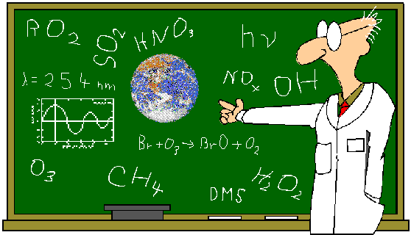
Nước có
ở đâu?

Slide 3
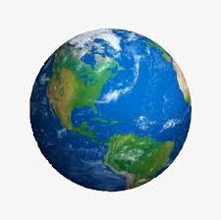
¾ BỀ MẶT TRÁI ĐẤT
ĐƯỢC BAO PHỦ BỞI NƯỚC

Slide 4

I. Thành phần hóa học của nước
Nhiệm vụ:
Trả lời các vấn đề sau trong 4 phút.
Ghi kết quả vào giấy :
+ Em hãy dự đoán sản phẩm khi phân hủy nước?
+ Hãy trình bày cách để thử các sản phẩm mà em đã dự đoán.

Slide 5
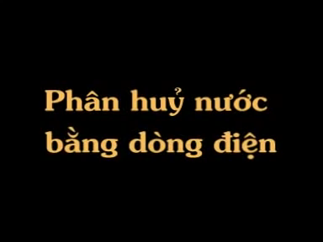
Theo dõi video dưới đây sau đó hoàn thành câu hỏi :

Slide 6
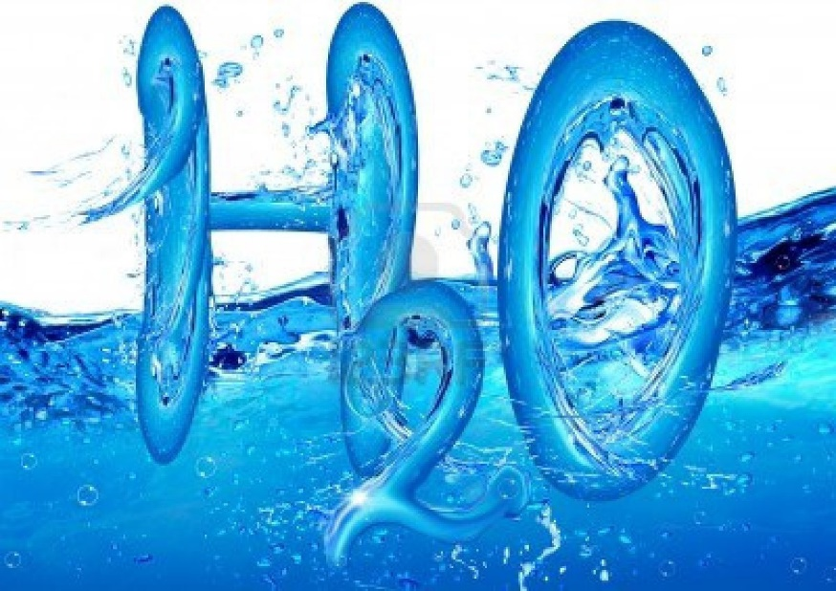
I. Thành phần hóa học của nước
Sự phân hủy nước:
Phân hủy nước sẽ thu được H₂ và O₂ có tỉ lệ thể tích là 2:1.
2. Sự tổng hợp nước:
Tổng hợp H₂ và O₂ theo tỉ lệ 2:1 sẽ thu được nước.
3. Kết luận
Nước là chất được tạo thành từ oxi và hidro theo tỉ lệ hidro với oxi:
+ 2:1 về thể tích
+ 1:8 về khối lượng

Slide 7

III. Vai trò của nước đối với đời sống và sản xuất.
Chống ô nhiễm nguồn nước.

Slide 8
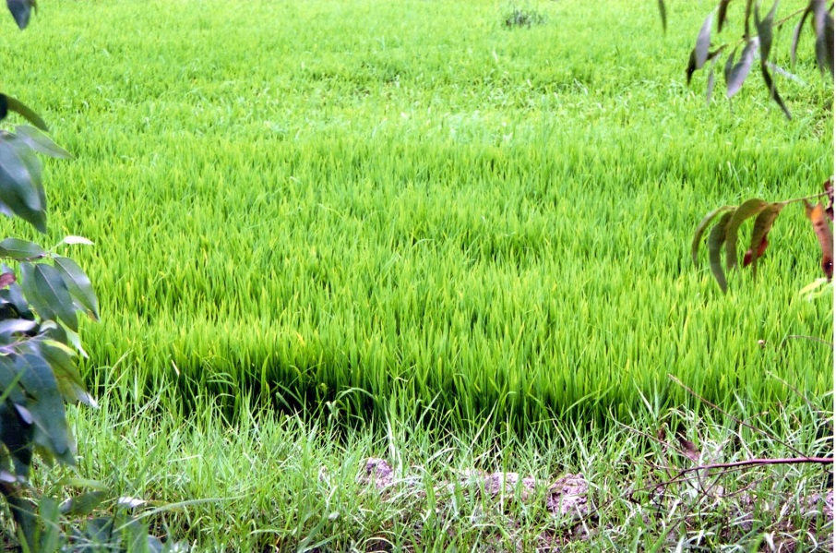
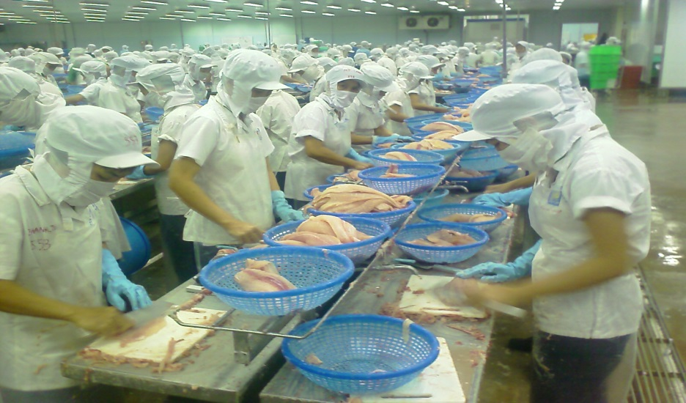
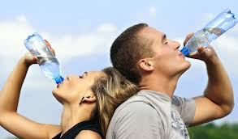
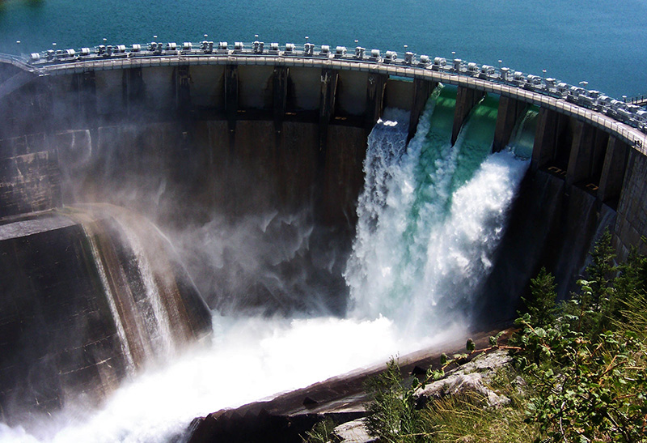

Vai trò của nước trong đời sống và sản xuất. Chống ô nhiễm nguồn nước.
Nước cần cho nông nghiệp
Nước cần cho chế biến thủy sản
Nước cần cho cơ thể
Nước tạo năng lượng điện

Slide 9
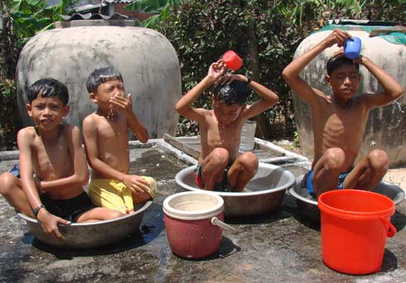

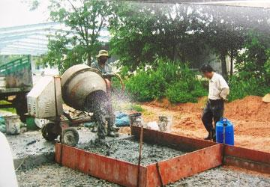
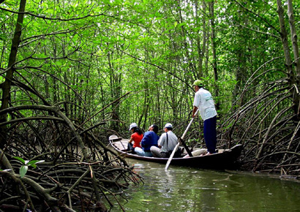
Nước dùng để tắm giặt
Nước cần cho nấu ăn
Nước cần cho xây dựng
Nước cần cho vẫn chuyển
Notes:
9

Slide 10

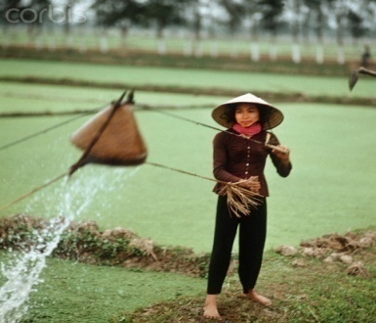
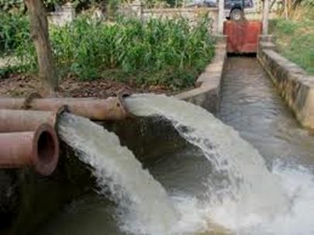
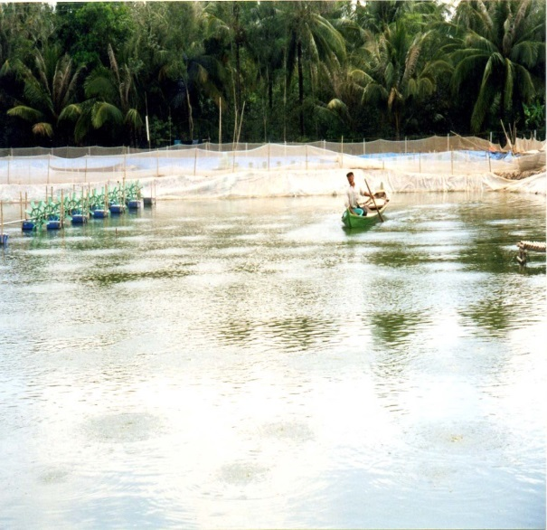
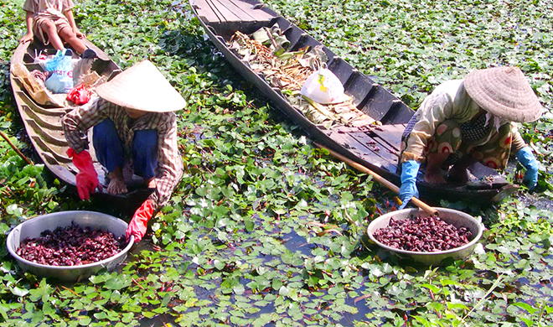
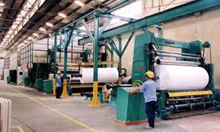
Vai trò của nước đối với sản xuất.
Sản xuất nông nghiệp: giúp thực vật sinh trưởng và phát triển
nuôi trồng thủy sản
Sản xuất công nghiệp

Slide 11
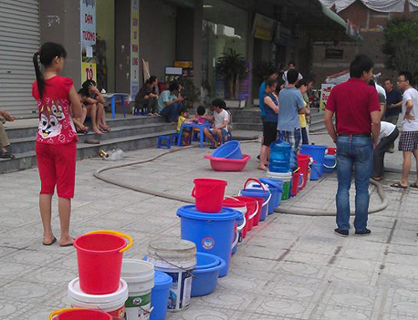
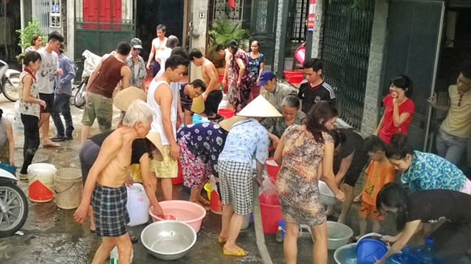
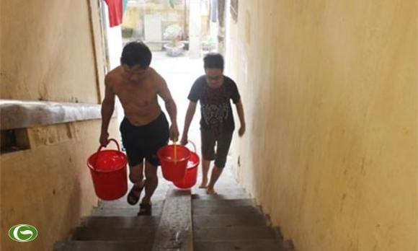
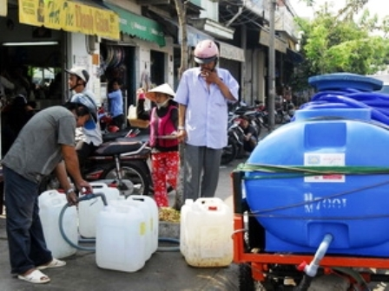
Thiếu nước ở thành thị
Chờ đợi xếp hàng mua nước

Slide 12
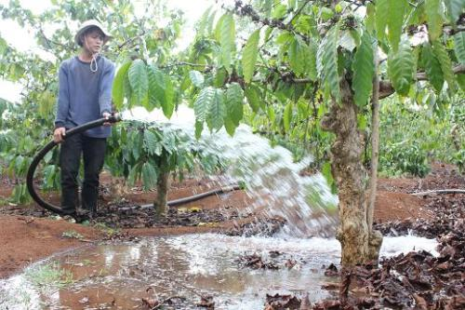
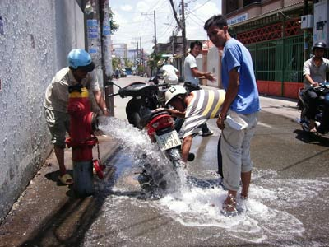
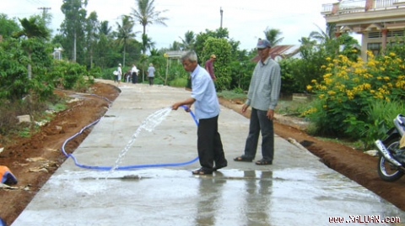

Lãng phí nước
Thiếu ý thức trong tiết kiệm nước

Slide 13
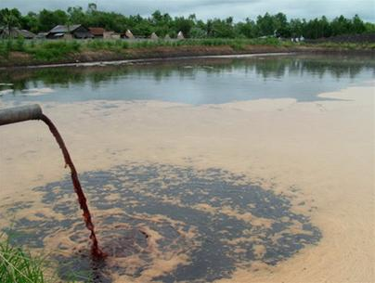
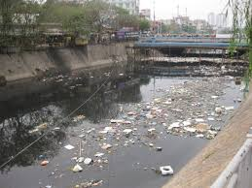
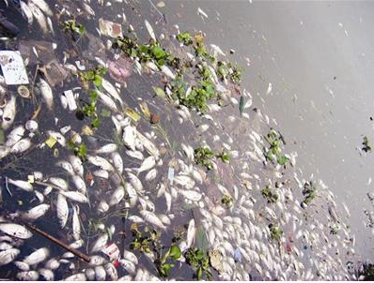
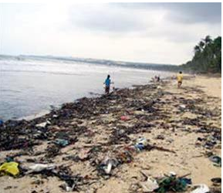
Thực trạng nguồn nước:
Nước thải công nghiệp
Dòng sông ô nhiễm
Sinh vật thủy sản chết
Rác thải

Slide 14
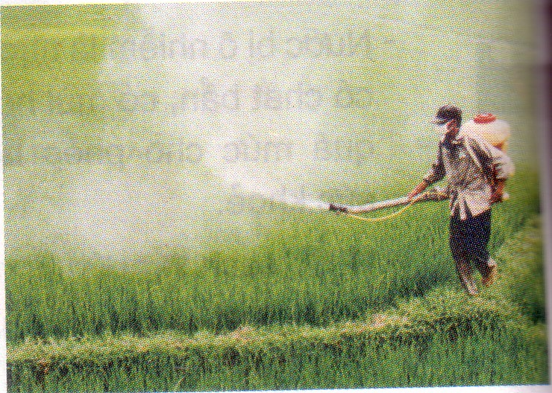
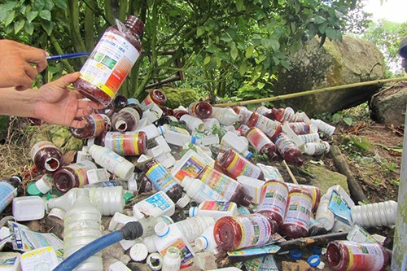
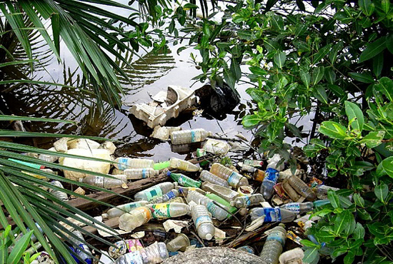
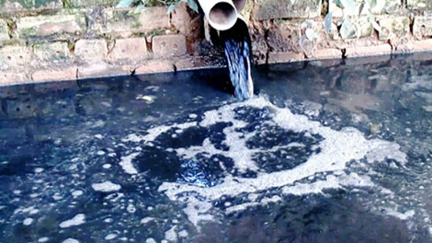
Nguyên nhân dẫn đến nước bị ô nhiễm
Chai lọ thuốc vứt bừa bãi dẫn đến nước bị ô nhiễm

Slide 15
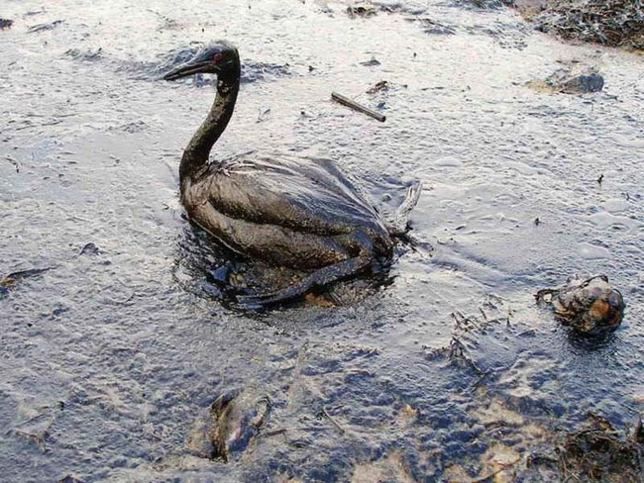
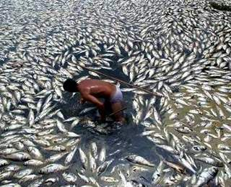
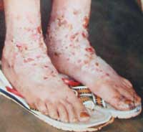
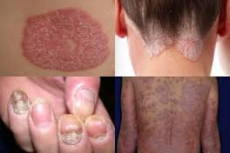
TÁC HẠI NGUỒN NƯỚC BỊ Ô NHIỄM
Động vật chết
Gây ra các bệnh về nấm da

Slide 16
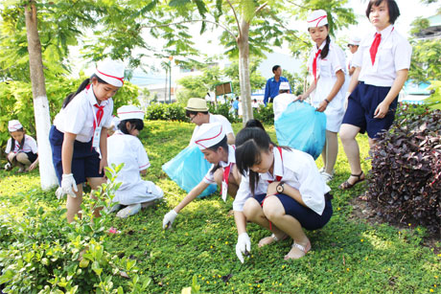
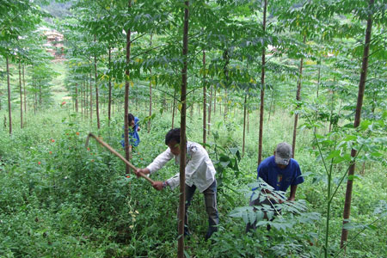
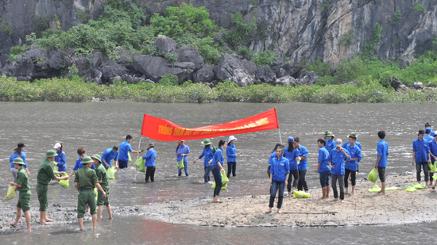
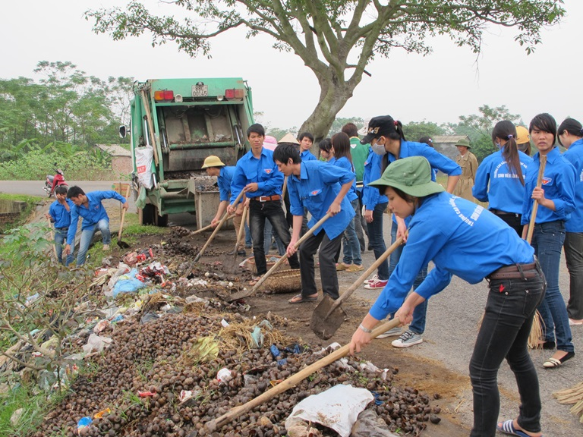
- Thu gom rác xử lí, trồng rừng, chăm sóc rừng là bảo vệ nguồn nước ….

